Slide 1







Архипелаг 2022: #НастоящееБудущее
Технологии, которые работают
ТЕХНОПАРК высокотехнологичных стартапов
по направлениям: педагогика /психология/информатика/ здравоохранение и спорт
https://pt.2035.university/project/tehnopark-dla-obucenia-predprinimatelej-s-kompetenciami-pedagogovpsihologovit-specialistov-specialistov-zdravoohranenia-i-sporta-dla-proektirovania-vysokotehnologicnyh-startapov

Slide 2

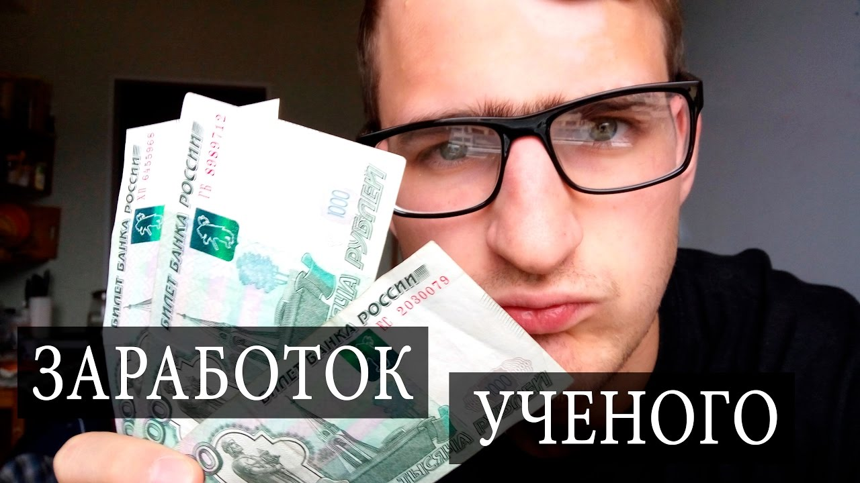

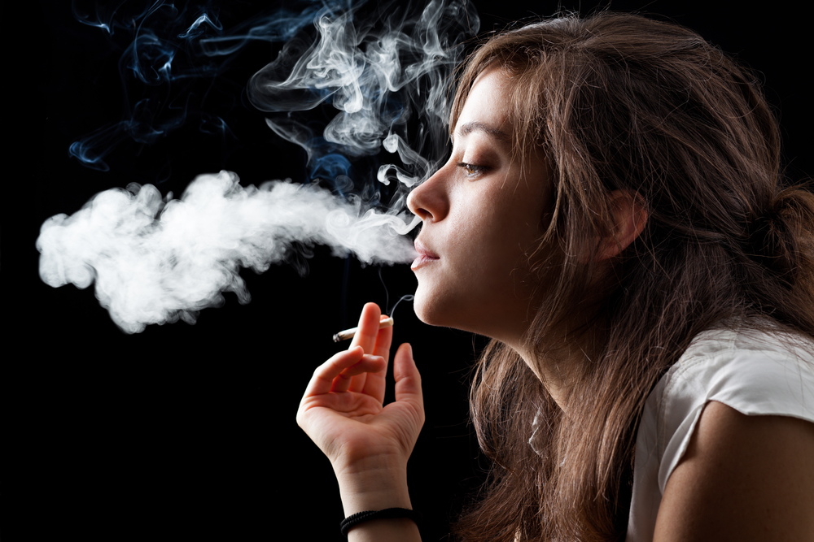

Проблема
Наука и экономика
1. Результаты исследований учёных российских Вузов плохо капитализированы, а молодые специалисты жертвуют профессией и разработками, ради стабильного заработка и обеспечения семьи.
2. Малые инновационные предприятия не могут встать на ноги в силу того, что инновация не сразу может встроиться в существующую среду.
Информатика
3. В век информационных технологий повсеместно наблюдается неэффективная работа с данными и рутина падает на человека, в то время как ИИ может повысить КПД работы, сэкономит деньги и время человека на смыслы и творчество.
Образование
4. Творчество в учёбе и профессии требует больших степеней свободы в обучении и индивидуализации образовательных траекторий..
Здравоохранение
5. Люди не следят за своим здоровьем и здоровьем своих детей (в том числе в системе образования) на том уровне, который предоставляют современные возможности превентивной медицины.
Notes:
Указ Президента РФ 2 марта 2022 год «О мерах по обеспечению ускоренного развития отрасли информационных технологий в Российской Федерации» http://www.kremlin.ru/acts/bank/47593
Указ от 25 апреля 2022 г. № 231, в соответствии с которым 2022 – 2031 годы в России объявлены 10-летием науки и технологий http://www.kremlin.ru/acts/news/68278
Программа «Приоритет-2030» - достижение национальных целей развития Российской Федерации на период до 2030 года. Нацпроект: Наука и образование https://minobrnauki.gov.ru/action/priority2030/
Федеральный проект «Развитие масштабных научных и научно-технологических проектов по приоритетным исследовательским направлениям» https://minobrnauki.gov.ru/about/deps/dpd/documents/
Постановление Правительства РФ № 916 ОТ 16 ИЮНЯ 2021 О поддержке создания и развития центров трансфера технологий, осуществляющих коммерциализацию результатов интеллектуальной деятельности научных организаций и образовательных организаций высшего образования и др. https://base.garant.ru/400914579/
Концепция государственной семейной политики в Российской Федерации на период до 2035 года и Основы государственной молодёжной политики Российской Федерации на период до 2035 года (распоряжение от 29 ноября 2014 года №2403-р). https://docs.cntd.ru/document/420237592
Распоряжения Правительства РФ от 25 сентября 2020 г. № 2039-р Об утверждении Стратегии повышения финансовой грамотности в Российской Федерации на 2020 - 2035гг. Развитие самозанятости населения, получение прибыли http://government.ru/docs/29441/

Slide 3
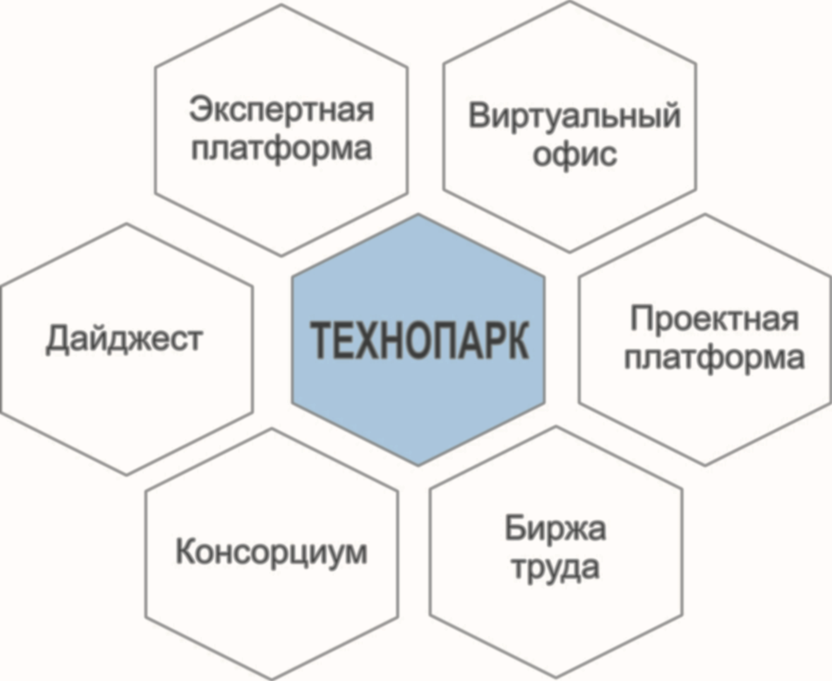
Решение
Технологическое решение – научно-образовательная проектная платформа, для обеспечения полного жизненного цикла инновации.
Новизна: в основе платформы положены
Модель цивилизационно-культурного устойчивого развития
Элементы «креативной экономики»
Сервис по навигации формирования индивидуального человеческого и социального капиталов и технологии ИИ
Техники имиджмейкинга и репутационного маркетинга
Решение лучше демонстрировать наглядно. В чем заключается ваше решение проблемы? Синхронизируйте ответ с предыдущим слайдом ПРОБЛЕМА. То есть, если там у вас были пункты 1, 2, 3 и так далее, то и решение должно идти по всем этим пунктам. (удалить это после заполнения слайда)

Slide 4
Продукты Технопарка
Среда, обеспечивающая полный цикл инновации: исследование – стартап-MVP-масштабирование |  | Образовательная программа | Стартап
Виртуальный офис | Удобное рабочее место с возможностью цифрового управления процессами | Обеспечение образовательного процесса | Создание команды Нетворкинг
Экспертная платформа | Брендинг эксперта | Обеспечение НИР и НИОКР | Экспертиза проектов
Биржа труда | Вакансии | Использование компетенций | Получение услуги для реализации Старатапа
Реестр проектов Технопарка | Краудфайндинг | Формулирование проектного предложения | Размещение проектного предложения
Консорциум | Упаковка предложений для инвестора | Поиск инвестора | Получение заказа и предложение продукта
Дайджест | Размещение рекламы Подписка на новости Продвижение продукта | Получение новостей, в том числе научных | Размещение рекламы Подписка на новости Продвижение продукта
Предложения от Экспертной платформы
Предложения от Биржи проектов
Предложения от Проектного офиса
Предложения для участников Консорциума
Предложение: Дайджест Технопарка

Slide 5
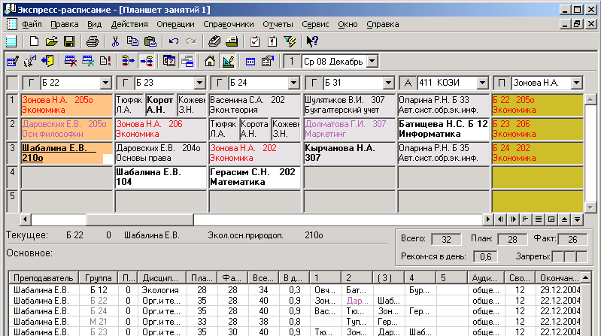
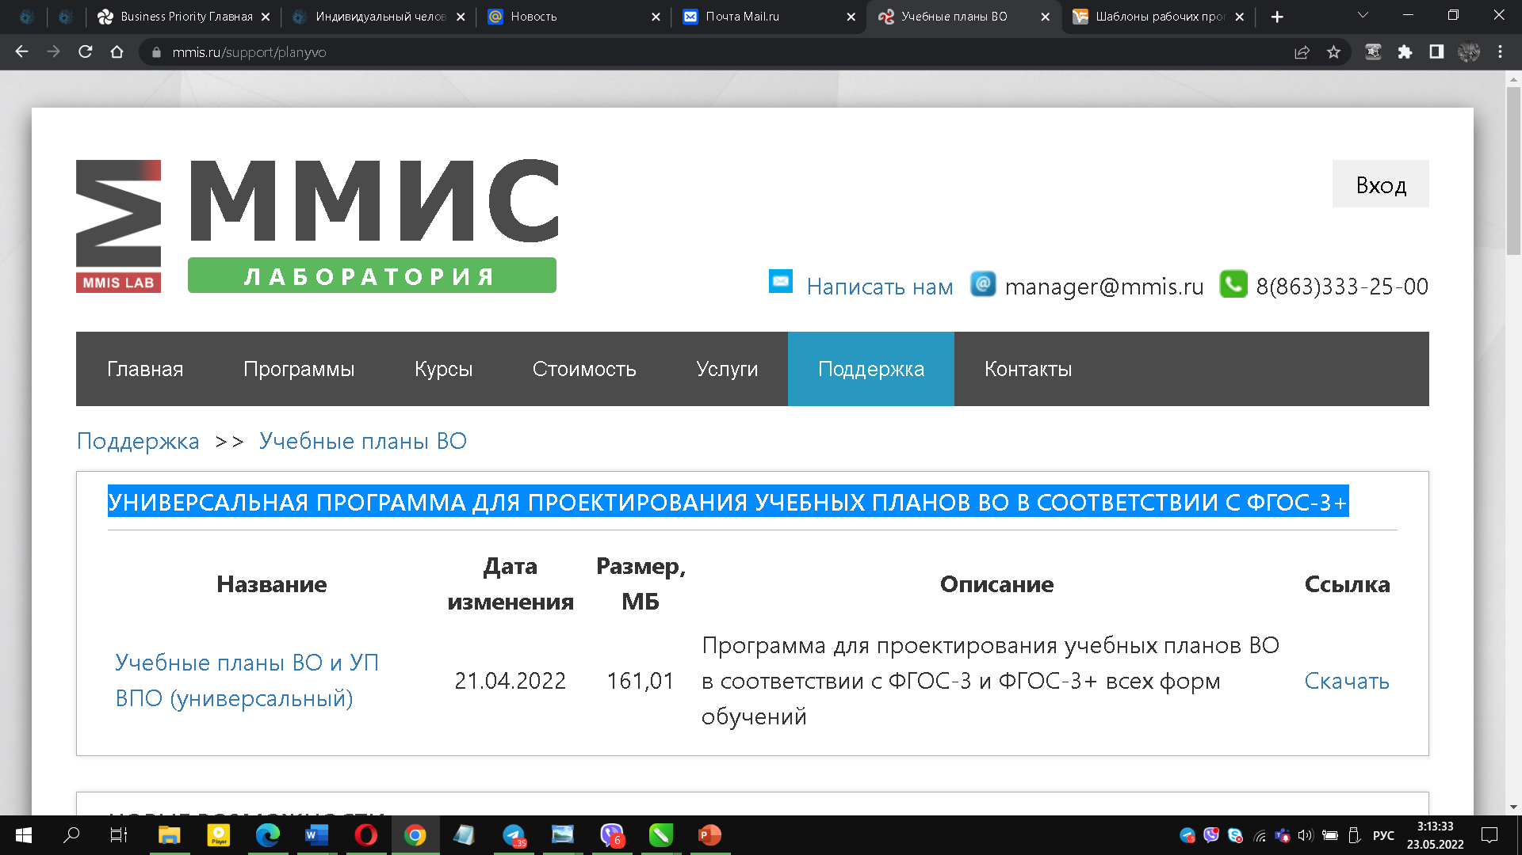
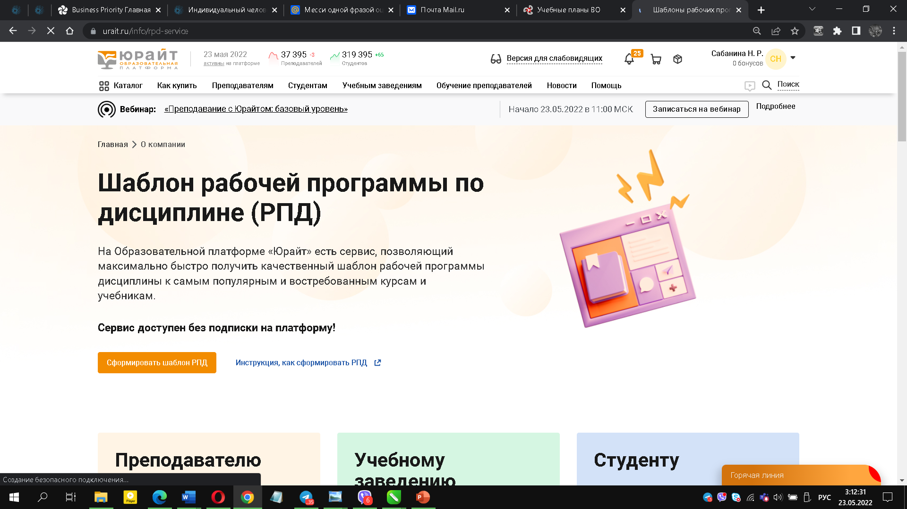
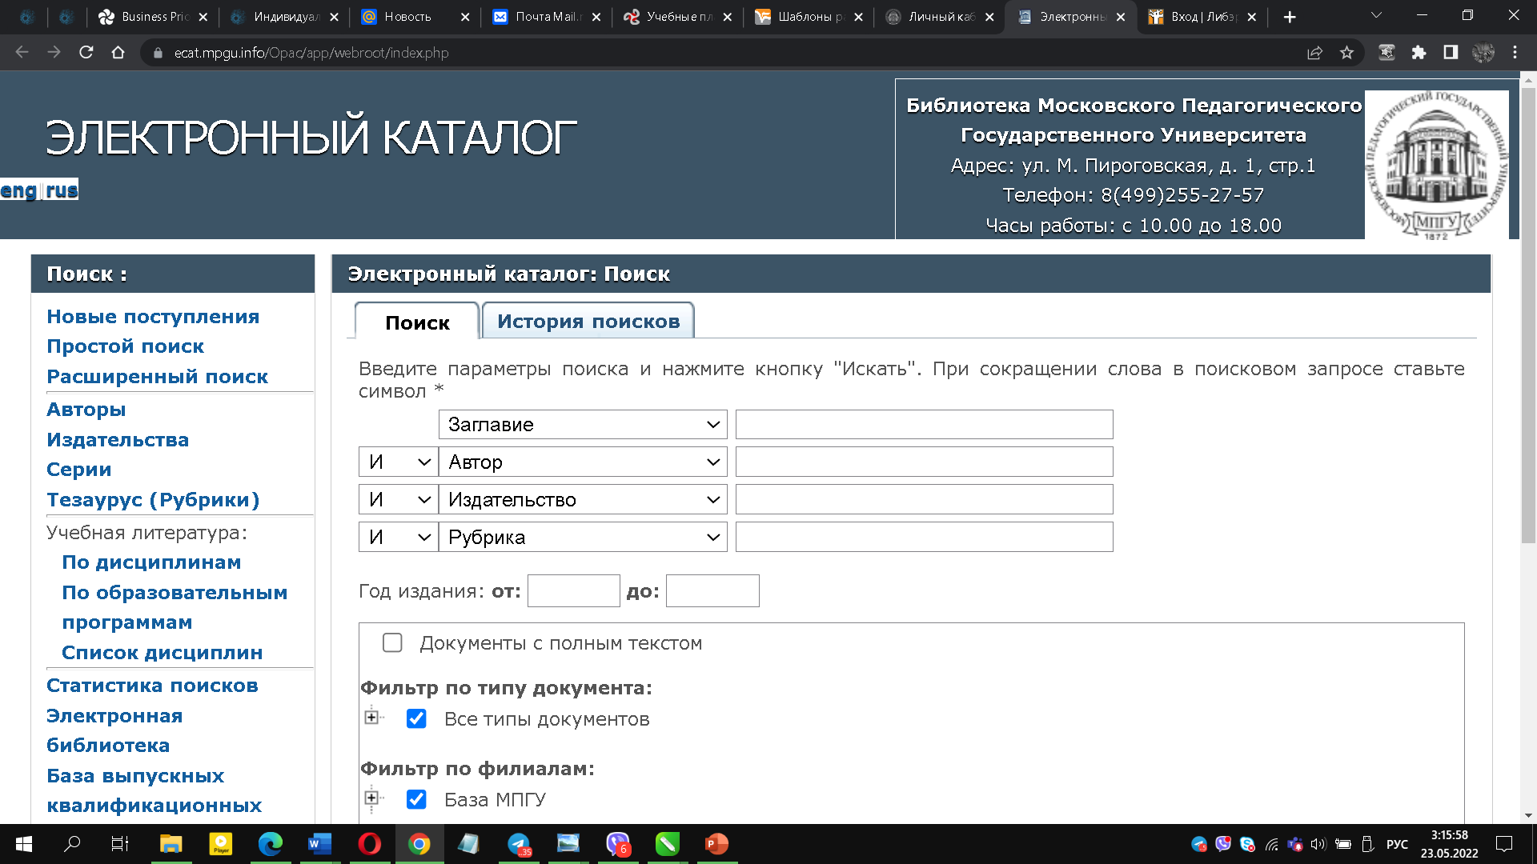
Продукт – Стартап 1.
Уникальное преимущество – интегрированная автоматическая программа для заполнения образовательных программ (РПД) и создания индивидуальных образовательных маршрутов.
Расписание (Деканат)
РПД
Расписание студентов
УМУ
БФ
УП
Журнал преподавателя
Учебный план
Учебно-методическое управление
Библиотечный фонд (БФ)

Slide 6
Конкуренты
Показатели | ТЕХНОПАРК | АСИ, Университет 2035 | Мой бизнес | «Сириус» | Центр трансфера технологий | Кластерная обсерватория ВШЭ | Университет «Иннополис» | Аспирантура Вуза | Сбер Университет
Цена за обучение | Бесплатно/ 200тыс.руб./ курс | Бесплатно | Бесплатно / 8-15 тыс. руб. | Бесплатно/ 1,5-5 тыс. руб. | - | - | Бесплатно/ 1,5-15 тыс. руб. | Бесплатно/ 50-80 тыс. руб. | Бесплатно/ 2,5-20 тыс. руб.
IT | Да, ИИ | Да | Да | Да | Да | Да | Да | - | Да, ИИ
Доступность | Для специалистов, доступно | Для всех | Для всех | Для всех | Для резидентов | Для резидентов | Для резидентов, высокая степень доступность | Малодоступно | Для всех, дорого
Источник финансирования | Бизнес | Государственное финансирование | Государственное финансирование | Государственное финансирование | Гос. финанс. /платные услуги | Бизнес | Государственное финансирование | Государственное финансирование / платные услуги | Бизнес
Ассортимент | Программы ДПО, ПК, ПО, стартапы, экспертиза, трансфер технологий, научное сопровождение | Программы ДПО. экспертиза | Программы ДПО. экспертная экспертиза | Программы ДПО, трансфер технологий | Программы ДПО, стартапы, экспертиза | Программы стартапы, экспертиза, трансфер технологий | Программы ДПО, ПК, трансфер технологий | Программы ДПО, трансфер технологий, научное сопровождение | Программы ДПО, ПК, экспертиза
Применяемые образовательные технологии | ДОТ, ИИ, дуальное обучение, VR | ДОТ, VR | ДОТ, дуальное обучение | ДОТ, VR | ДОТ | ДОТ, дуальное обучение | ДОТ, дуальное обучение, VR | ДОТ | ДОТ, ИИ,
Индивидуальный образовательный маршрут | Да | - | - | Да | Да | - | Да | - | Да
Трудоустройство/открытие личного бизнеса | Да | - | Да | - | - | - | - | - | -
Уникальность ТЕХНОПАРКА | В основе разработки положена модель полного цикла инноваций Запланировано создание сервиса для управления человеческим и социальным капиталом На базе центра запланировано использование экспертной системы ИИ для выявления перспективных областей инновационного развития (Программа PROFILE) Использование искусственного интеллекта для организации образовательного процесса и создания индивидуальных образовательных траекторий Создание высокотехнологичных стартапов на основании разработок научных школ ВУЗа «Открывающая структура» высшего учебного заведения: наука-образование-бизнес-культура, за счёт создания «интеллектуальной собственности», использования технологии «дуального обучения» (образовательное партнёрство с предприятием) и «ревитализации» социально-культурной среды – включение научных разработок в многогранную жизнь социума!

Slide 7
Рынок
950 образовательных организаций высшего образования и около 1300 филиалов в России
Элементы продукта | Целевая аудитория | То, зачем приобретают Ваш продукт | Стоимость
ТЕХНОПАРК – инфраструктура включает виртуальный офис, проектную платформу, биржу труда, экспертное сообщество, дайджест, консорциум. | B2G B2B | Запуск высокотехнологичных стартапов в вузе Продвижение науки и инноваций в интересах человеческого развития (образование, здоровье, культура, ИИ) Возможность запуска инновационных циклов на предприятии | 7,1 млн.
ОБРАЗОВАТЕЛЬНАЯ ПРОГРАММА, позволяющая создать интеллектуальную собственность и запустить бизнес Скрытые преимущества: московский кампус | B2C | Междисциплинарные компетенции, инноватика, методология трансдисциплинарности, управление в условиях неопределённости и сложностности, цифровая трансформация | 200 тыс. год. / на 1 студента

Slide 8
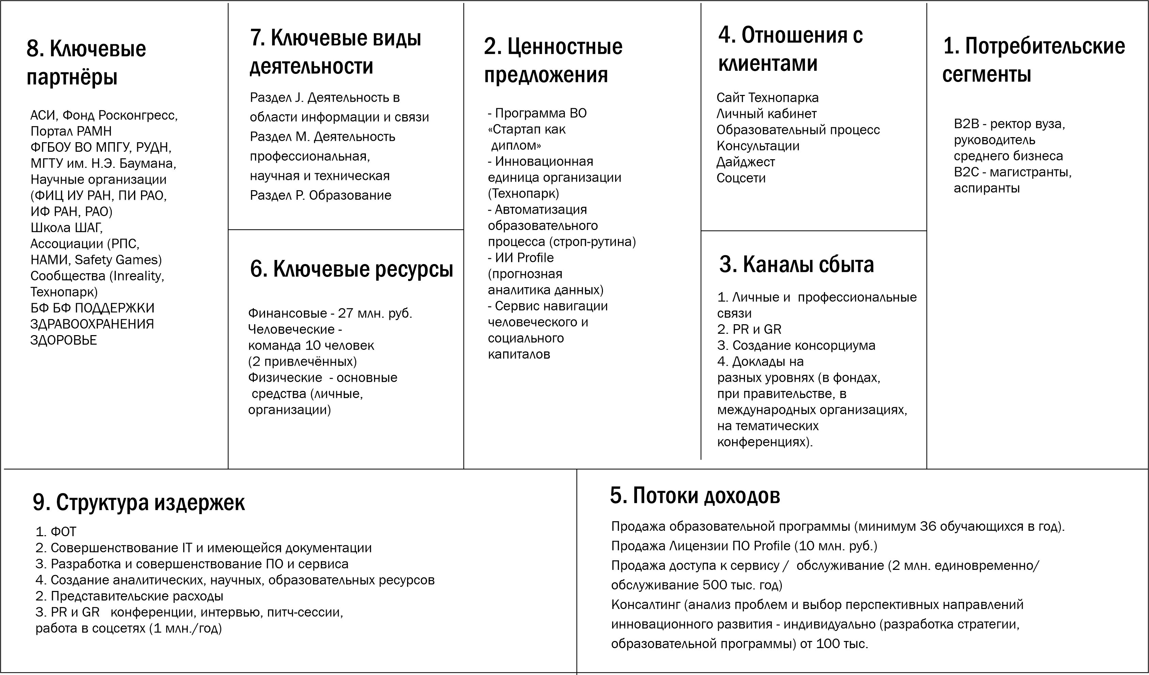
Бизнес-модель

Slide 9
Текущие результаты: готовность продукта: идея-макет
Продукт | Успешные кейсы | Стейк-холдеры | Результаты | Другое
Сайт Технопарка https://in-reality.ru/partners/27/ | Создано сообщество Технопарка | B2G B2B | Разработка коммерческого предложения | Создан УНЦ Междисциплинарных проблем образования и когнитивистики МПГУ (2015-2022), 11 рабочих программах дисциплин магистратуры «Когнитивные исследования в образовании», «Междисциплинарные исследования в образовании» (2017-2022).
Программа для Технопарка | Учебно-методическое пособие для курса магистратуры | В2В В2С | В печати
Цивилизационно-культурная модель , как основа активной информационно-аналитической системы ИИ Для платформы Технопарка | Школьный музей «Человеческий капитал (ресурсный центр социального капитала» ГБОУ Школа № 2056 им. П. Романова (2011-2015 гг. Федеральная инновационная площадка ИХО РАО» (2012-2013гг.) | B2G B2C | Международная выставка «Интермузей», участие Образовательные программы и работа УНЦ в ФГБОУ ВО МПГУ
KEYWEN.COM – сервис для тематического анализа на основании ИИ http://keywen.com/000/UrlLog100.htm | Алгоритмы для долговременного прогноза научных трендов для реализации их в онлайн-сервисе | В2В | Реализованы 5 грантов РФФИ
Что уже сделано по продукту? Какой удалось пройти путь. Какие были успешные кейсы, клиенты (если есть продажи, напишите количество клиентов) или предварительные договорённости, привлечённые инвестиции и другое
(удалить это после заполнения слайда)

Slide 10
Планы развития
Создание модулей платформы | Создание сообщества Экспертов на базе Лаборатории Кластерной аналитики и сложностного мышления | Создание сообщества развития Проектов Технопарка | Открытие консорциума Технопарка | Налажена работа Дайджеста | Создание Образовательной программы «Стартап как диплом»
Необходима пилотная площадка ВУЗа | Договорённость с экспертами из ПИРАО, ФИЦ ИУ РАН, МГТУ им. Баумана, МПГУ, РУДН – 10 человек | Привлечение участников на программы Предприниматель, Партнёр | Есть договорённости с МСИ, МПГУ, рядом др. юридических лиц. | Есть поддержка платформы ИксПи, есть договорённости с научными журналами. | Есть учебно-методическое пособие для программы
Результат: создание платформы Технопарка | Результат: план НИР; курсы для участников проектной мастерской Стартапа № 2. заявка на грант Минцифры) | Результат: Запуск Стартап № 3. (грант Фонд содействия инновациям) | Результат: сформирован запрос на реализацию наукоёмких стартапов от юр. лиц. | Результат: рассылка новостей Технопрака, план мероприятий на 2023 год. | Результат: ОП ВО Запуск Стартапа №1.
Июль-Сентябрь, 2022 | Сентябрь-Ноябрь 2022 | Октябрь, 2022 | Ноябрь, 2022 | Декабрь, 2022 | Сентябрь, 2023

Slide 11
Ресурсы, 2022
 | Структура Технопарка | Стартап 1. РПД: автоматизация формирования образовательных программ и управления учебным процессом. | Стартап 2. Profile: лингвистический профиль для измерения универсальных компетенций; консалтинг. | Стартап 3. Сервис по формированию человеческого капитала (ЧК): здоровье, образование, культура, полезные привычки и карьера.
ФОТ | ППС вуза - зарплата плюс надбавки 3,6 млн. руб./год.. – 4 чел. |  | 4,0 млн. руб./год. – 5 чел. | 2,0 млн. руб./ 3 чел.
Основные средства | Аренда сервера - 0,5 млн. в год. Вуз покрывает затраты за счёт основных средств и орг. структуры на 40%. (сетевое сотрудничество) |  | ОС Вуза, ПО вуза Вуз покрывает затраты за счёт основных средств и орг. структуры на 40%. (сетевое сотрудничество) Программные средства - 0,4 млн. | Вуз покрывает затраты за счёт основных средств и орг. структуры на 40%. (сетевое сотрудничество) Оборудование – 0,5 млн. руб.
Разработка | Образовательные программы 100 тыс. | Разработка ПО – 2,5 млн. | Публикации – 0,3 тыс. руб. Система визуализации анализа – 1, 5 млн. руб. Доступ к базам данных 0,8 млн. Покупка лицензии на методику – 0,5млн. руб. Регистрация программного обеспечения | Конструирование сервиса - 4,0 млн. руб. (платформа, сайт, мобильное приложение)
Итого | 0, 6 млн. руб. | 6,1 млн. руб. | 7,5 млн. руб. | 6,5 млн. руб.
Решение лучше демонстрировать наглядно. В чем заключается ваше решение проблемы? Синхронизируйте ответ с предыдущим слайдом ПРОБЛЕМА. То есть, если там у вас были пункты 1, 2, 3 и так далее, то и решение должно идти по всем этим пунктам. (удалить это после заполнения слайда)

Slide 12
Интеллектуальная собственность
Элементы продукта | Целевая аудитория | Интеллектуальная собственность | Рынки
Технопарк В перспективе – сеть технопарков для трансфера технологий | Организаторы и участники проекта B2G B2B B2C | Малое инновационное предприятие* в рамках бюджетных организаций под стартап Лицензия Технопарка Патентуется пакет франшизы Технопарка | Образовательный
Интегрированная автоматическая программа для заполнения образовательных программ (РПД) и создания индивидуальных образовательных маршрутов (Стартап 1) |  | Лицензия на методику, регистрация ПО | Образование Корпоративное управление
ИИ Profile (Стартап 2), ляжет в основу линейки продуктов: |  | Лицензия на методику, регистрация ПО | Информатика, образование, здравоохранение
Сервиса по управлению индивидуальным человеческим и социальным капиталами (человека, семьи, организации, территории) | B2B B2C | Лицензия на методику, регистрация ПО | Здоровьесбережение, образование, менеджмент человеческого капитала
Сервис по управлению индивидуальным человеческим и социальным капиталами (человека, семьи, организации, территории) (Стартап 3). | B2B B2C | Лицензия на методику, регистрация ПО | Здоровьесбережение, образование, менеджмент человеческого капитала
Что есть, кто владеет? Что делаем дальше, на каких рынках, за чей счёт?
(удалить это после заполнения слайда)

Slide 13
Финансы
 | Годы | Клиенты | Выручка, млн. руб | Инвестиции, млн. руб | Себестоимость, % | Прибыль, млн. руб.
Образовательная программа Технопарка (магистратура): Стартап как диплом (1 студент – 200 тыс./год) мин. группа 36 человек. | 2022 | 0 вузов | - | 0,6 млн. руб.
 | 2023 | 1 вуз | 7,2 |  | 60% | 2,88
 | 2024 | 5 вузов | 36 |  | 45% | 19,8
 | 2025 | 20 вузов | 210 |  | 35% | 136,5
Система управления образовательными процессами Стартап-1 (Лицензия 2 млн. Подключение к сервису 500 тыс./год.) | 2022 | 0 вузов | - | 6,1 млн. руб.
 | 2023 | 1 вуз | 2,5 |  | 58% | 1,05
 | 2024 | 5 вузов | 12 |  | 50% | 6
 | 2025 | 20 вузов | 50 |  | 45% | 27,5
Лицензия PROFILE, Стартап - 2 (10 млн.) Возможность создания собственного продукта на базе ПО | 2022 | 0 вузов | - | 7,5 млн. руб.
 | 2023 | 1 вуз | 10 | 7 | 70% | 3
 | 2024 | 5 вузов | 50 | 35 | 60% | 30
 | 2025 | 20 вузов | 200 | 266 | 55% | 90
Сервис по управлению индивидуальным человеческим и социальным капиталами (человека, семьи, организации, территории) Стартап - 3. 500 руб. мес. частн. польз., 2 млн. год. (корпорация 1000 польз) | 2022 | 0 вузов | - | 6,5 млн. руб.
 | 2023 | 500 чел. | 250 тыс. | - | 75% | 62,5
 | 2024 | 50 тыс. чел. | 25/100 | 12/55 | 60% | 15
 | 2025 | 5 млн. | 2.500/1.500 | 1.698/746,9 | 55% | 1.375
Площадка Технопарка, для создания высокотехнологичных стартапов (Создание 7,1 млн./ продажа сервиса 4,5 млн./ сопровождение 500 тыс. /год) | 2022 | 1 вуз | - | 0,6 |  | -
 | 2023 | 1 вуз | 5 | - | 60% | 3
 | 2024 | 5 вузов | 25 | 10 | 50% | 12,5
 | 2025 | 20 вузов | 100 | 50 | 40% | 40

Slide 14
Предложение для инвестора
Продукт | ЦА | Стоимость продукта | Срок окупаемости | Себестоимость
ТЕХНОПАРК (готовая структура под ключ – в рамках ВУЗа – малое инновационное предприятие (МИП)) | B2B | 27,3 млн. | 1 год.
Образовательная программа Технопарка | B2C | 200 тыс./год | Окупаемость - 36 продаж -1 год | 7,1 млн.
Сервис по автоматизации РПД и персональных образовательных траекторий | В2G B2B | Лицензия 2 млн. Подключение к сервису 500 тыс./год. | Окупаемость – договор с 4 лицензии /14 подключений вузами. | 6,6 млн.
ПО ИИ Profile Консультация (цифровой профиль) | В2G B2B | Консалтинг -100 тыс. Продажа лицензии на использование 10 млн. | – 71консультация. – одна лицензия | 7,1 млн.
Сервис по формированию ЧС/К | В2G B2B B2C | Сервис – 2 млн. год для 1 организации | Целевой показатель охвата для окупаемости 4 организации. | 6,5 млн.
Дивиденды от Стартапов (10%) |  | 2,7 млн. | Со второго года, в случае, если срок окупаемости 1 год.
ИТОГО: |  | Со второго года планируемая прибыль 27,3 млн. год. (без учёта рисков)

Slide 15
Предложение для Партнера
Продукт | Сектор | Партнёр | Сотрудничество и услуги
Площадка Технопарка, для создания высокотехнологичных стартапов | В2G B2B | Вузы, Научные организации | Организация площадки Технопрака В будущем - планируется создание сети центров кластерной аналитики на базе Технопарка, с целью трансфера технологий
Образовательная программа Технопарка: Стартап как диплом | B2B | Вузы, Научные организации | Образование предпринимателей-интеллектуалов в области человеческого развития Коммерциализация интеллектуальной собственности
Лицензия PROFILE | В2B | Минцифры, грант
Сервис прогнозной аналитики (сотрудничество с ситуационными центрами – консалтинг, инновационная прогнозная аналитика, кластерный менеджмент) | B2G | Ситуационный центр | Консалтинг (кластерный менеджмент)
 |  | Министерство науки и высшего образования РФ, Просвещения, Здравоохранения, Министерство труда и социальной защиты РФ, Минцифры | Договор о пользовании и сборе баз данных
 |  | Росстат, ГОСТЕХ и др. базы данных, Сбер | Договор о пользовании и сборе баз данных
Сервис по управлению индивидуальным человеческим и социальным капиталами | В2B B2G | Скидка на пользование сервисом на 1 год 50% (1 млн./1000 чел.) Родительская ассоциация | Создание совместного пилотного проекта

Slide 16

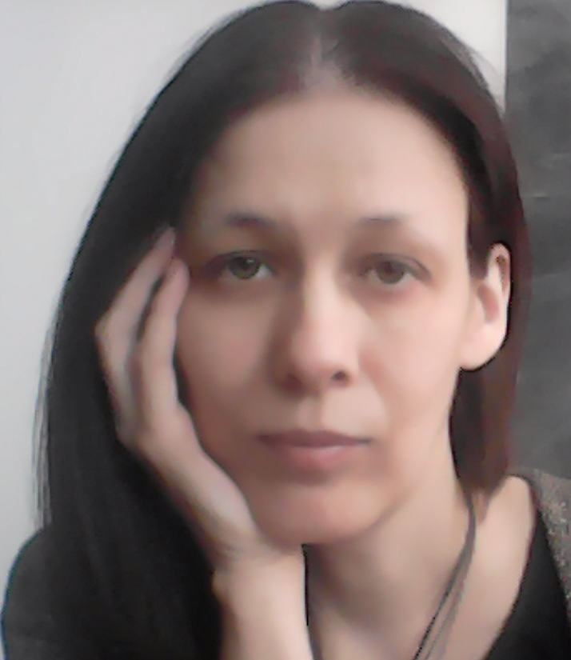
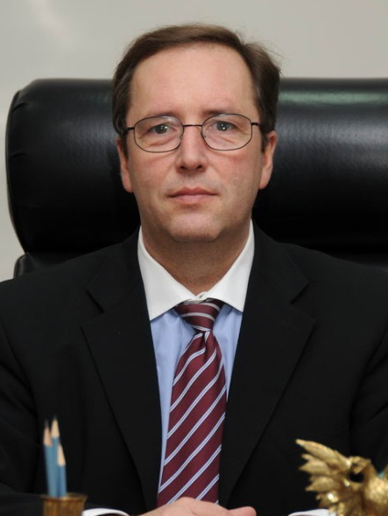
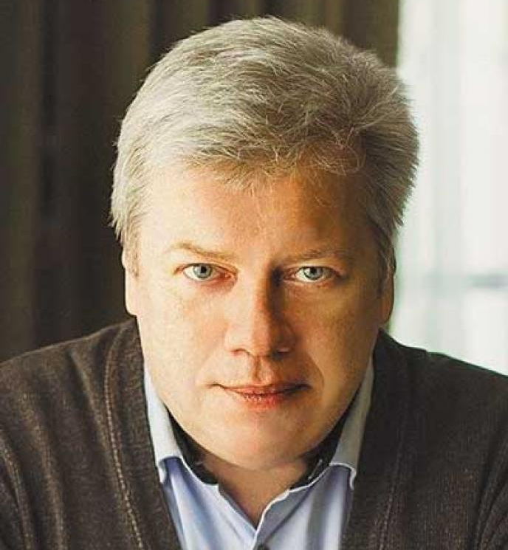
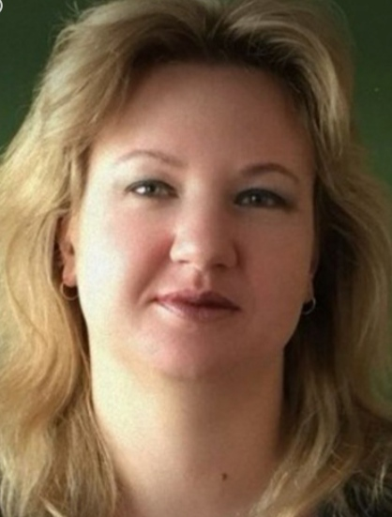
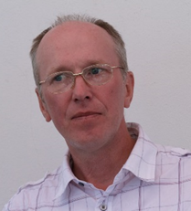

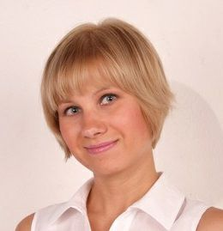

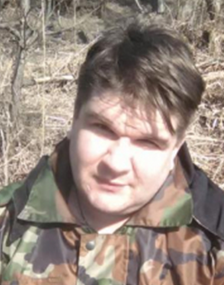
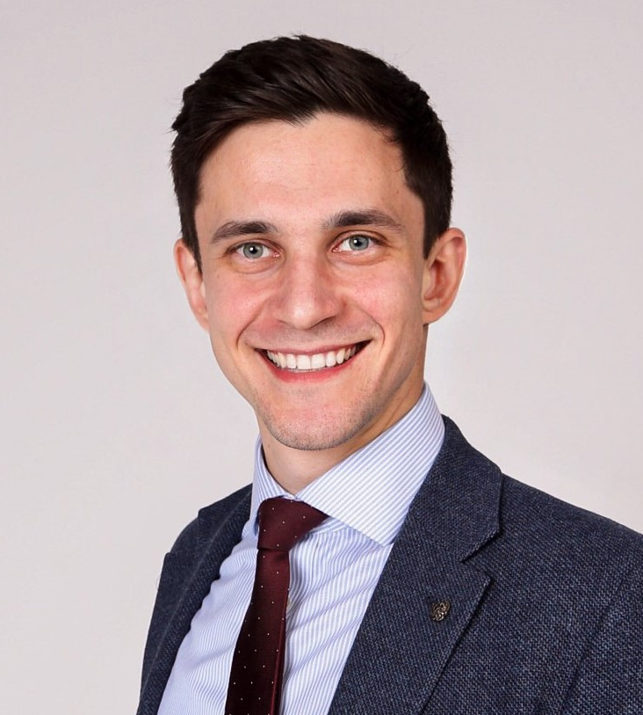
Команда
 | Сабанина Наталия Рафаэлевна – инициатор проекта, профессиональная область - философия образования, теория и практика человеческого и социального капиталов, проектный менеджер, преподаватель |  | Кузнецов Петр Павлович – профессор, д. мед. наук, совладелец медицинской страховой компании «Медстрах» и её руководитель в течение 30 лет, идеолог развития биомедицины и технологий цифрового двойника человека.
 | Трушкин Сергей Юрьевич – цифровая трансформация и менеджмент, разработчик методологии ресурсно-целевого моделирования, преподаватель |  | Медведева Диана Владимировна – главный региональный эксперт WSR и «Абилимкикс» по компетенции «Предпринимательство», специалист по бизнес-планированию, экономист, региональный эксперт АСИ по направлению «Образование и кадры».
 | Шарнин Михаил Михайлович – специалист в области информационных технологий, к.т.н., разработка программ ИИ |  | Сокирянская Елена Алексеевна - архитектор экосистем для человека и бизнеса, подбор кадров и GR.
 | Козинец Елена Андреевна – проекты в области геймификации образовательного процесса в сфере охраны труда |  | Соколова Маргарита Владимировна – бренд-директор PR-агентства, имиджмейкер-аналитик, консультант по репутации, маркетинг территорий и государственного управления
 | Калинин Степан Сергеевич – к. филол. н., лингвист – разработчик тезауруса для программы ИИ, переводчик. |  | Рыбаков Иван Александрович - специалист в области упаковки продукта и продаж. Реализованы проекты по укреплению здоровья работников

Slide 17

Архипелаг 2022: #НастоящееБудущее
Контакты
Технологии, которые работают
Сайт | https://in-reality.ru/partners/27/
Телефон | +7 (965)274-90-25
email | myzeinatali@mail.ru

